Slide 1
PAC
Programa de Acceso al Crédito y la Competitividad
Aportes No reembolsables para Matrices y Moldes (ANR)

Slide 2
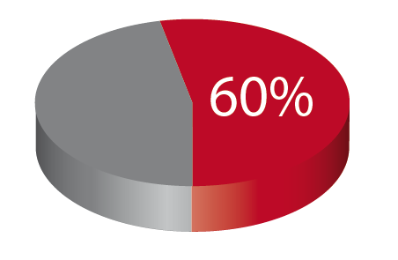
El PAC reintegra hasta el 60% del total de un proyecto con un máximo de $400.000 de Aportes No Reembolsables
(no deben ser devueltos por la empresa; no es crédito).
Desarrollo de software
Diseño de Redes Informáticas
Diseño y Construcción de Moldes y Matrices
Diseño y Desarrollo de Prototipos
Testeos
Gestión Ambiental
Incorporación de tecnología
Investigación y desarrollo
Reingeniería de procesos industriales
Diseño de producto
Seguridad e Higiene
Producción
Implantación de Sistemas de calidad
Calidad de producto
Certificación
Costos
Logística
Reorganización de procesos administrativos
Otros

Slide 3
¿Quiénes califican para el PACC?
1) Empresa Pyme con DOS (2) años o más de actividad económica verificable conforme surja de la documentación respaldatoria.
2) Deberá tener un código de actividad elegible.
3) La Empresa debe estar radicada en la Argentina, poseer CUIT y tener una participación accionaria nacional igual o mayor al 51 %.
4) En caso de ser importadoras su facturación de bienes importados debe ser menor o igual al 25%
5) No estarán habilitadas a presentar PROYECTOS las EMPRESAS que registren deudas fiscales y/o previsionales exigibles con la AFIP.
6) Una Empresa no podrá ser beneficiaria de más de DOS (2) PDE presentado en el marco de anteriores convocatorias del PAC.

Slide 4
Si la empresa califica,
los pasos a seguir son:
• Completar los datos de la empresa y el proveedor (anexo I)
• Completar los datos del proyecto (anexo II)
• Factura proforma o presupuesto
Todos los datos serán tratados con estricta confidencialidad.
Una vez recibida esta información, se hace la presentación on line.
En aproximadamente un mes el proyecto sale pre-aprobado.
A partir de esa fecha se pueden realizar los pagos.
En todos los casos, sólo se reconocerán los pagos realizados por las EMPRESAS a través de transferencias interbancarias efectuadas en forma electrónica o mediante cheques de su cuenta bancaria, en moneda nacional de la REPÚBLICA ARGENTINA, excluida el Impuesto al Valor Agregado (IVA).

Slide 5
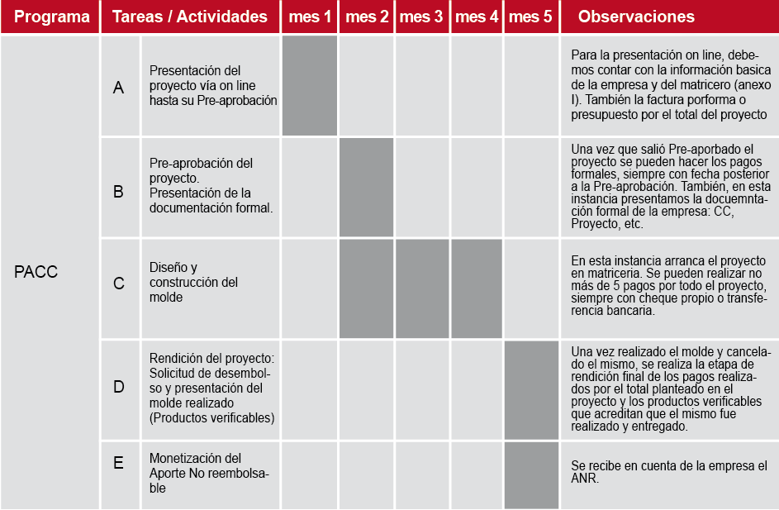
ETAPAS DE UN PROYECTO PARA UN MOLDE DE 3 MESES DE PRODUCCIÓN

Slide 6
CAMYM tiene más de
50 proyectos presentados
Algunos ejemplos de empresas con PAC aprobados gestionados por CAMYM:
• FOHAMA ELECTROMECANICA SRL
• GEPH SA
• TANQUES ARGENTINOS SRL
• FUINYTER SH
• HERRAJES MI SRL
• ROTOKING SRL
• DAYSAL SRL
• AUTOMOVIL SRL
• VILLARD Y LOUIS SA
• KOLLPLAST SRL
• HERRAJES ROMA SAIC
• SOYLON SH
• EFELAB SA
• BOMBILLAS SRL

Slide 7
Alcance y Condiciones económicas de CAMYM
1) Evaluación y análisis de los datos proporcionados por la empresa, aplicando los indicadores requeridos;
2) Confección DEL PROYECTO y verificación de la completitud de los datos de acuerdo a las pautas y formas establecidas en las bases y condiciones del ANR PACC, previo a la presentación de la documentación requerida, los formularios, y la presentación on line
3) Presentación del proyecto ante EL PROGRAMA.
4) Seguimiento y contestación a los posibles requerimientos
5) Rendición del Proyecto.
CAMYM realizará las tareas descriptas anteriormente, percibiendo el 10% del monto total del ANR aprobado, los cuales deberán ser abonados al momento en que se haya acreditado los fondos del ANR en la cuenta de la empresa.

Slide 8
Alsina 1609 - piso 7 - of. 37 - Tel.: +5411 4371-0055 - int. 250 - Tel directo: +5411 4382-6201
info@camym.com.ar - www.camym.com.ar

